Slide 1

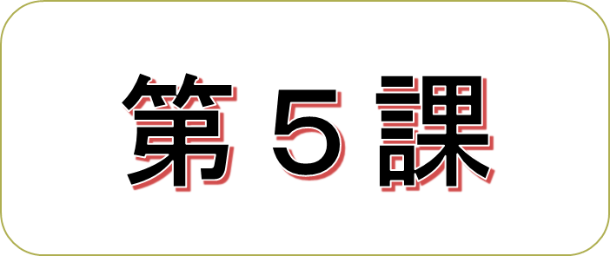
ST１
しゅうまつ

Slide 2
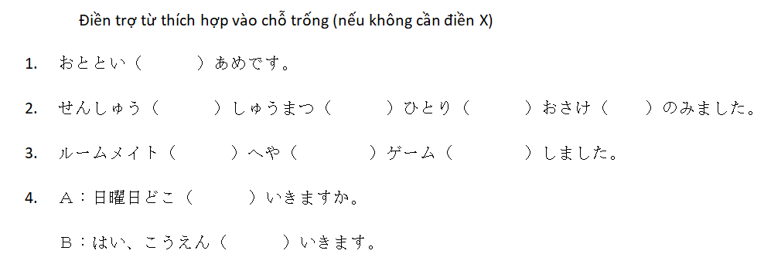
言葉復習
から
の
X
で
を
の
と
を
かへ
も

Slide 3
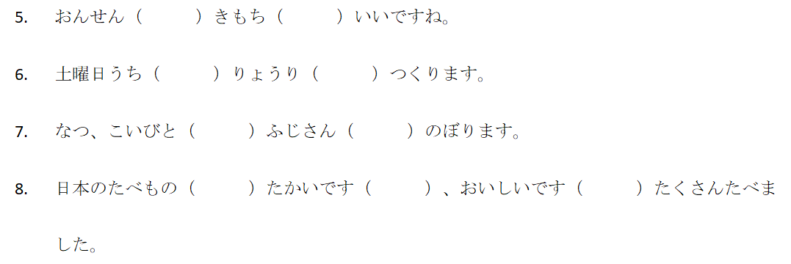
は
が
で
を
は/と
に
は
が
から

Slide 4
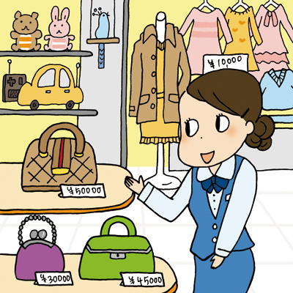
デパートで 何を かいましたか。
かばんを かいました。
Notes:
Gv chỉ vào chiếc túi và đặt câu hỏi.

Slide 5
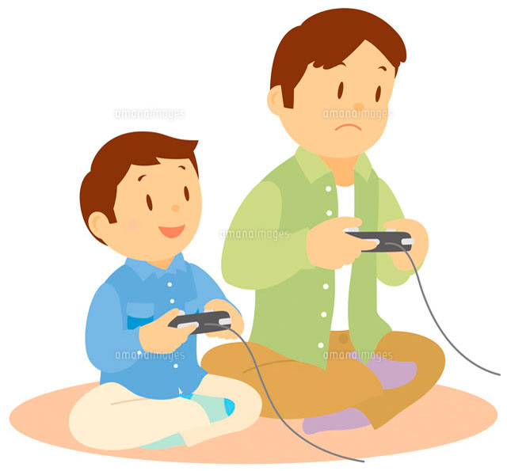
かぞくと ゲームを しました。
Notes:
Cho SV đặt câu theo gợi ý bức tranh ở thời quá khứ

Slide 6
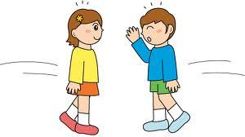
ともだちに あいました。
Notes:
Cho SV đặt câu theo gợi ý bức tranh ở thời quá khứ

Slide 7
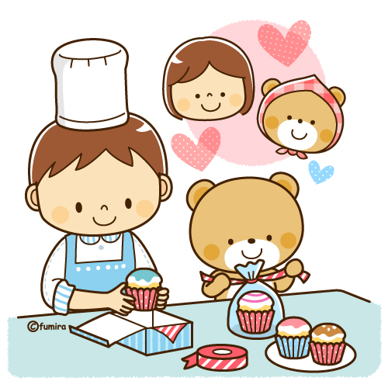
ケーキを つくりました。

Slide 8
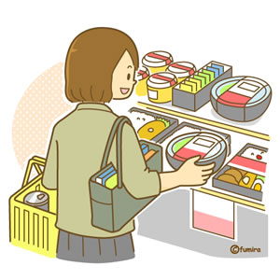
ひとりで かいものしました。

Slide 9
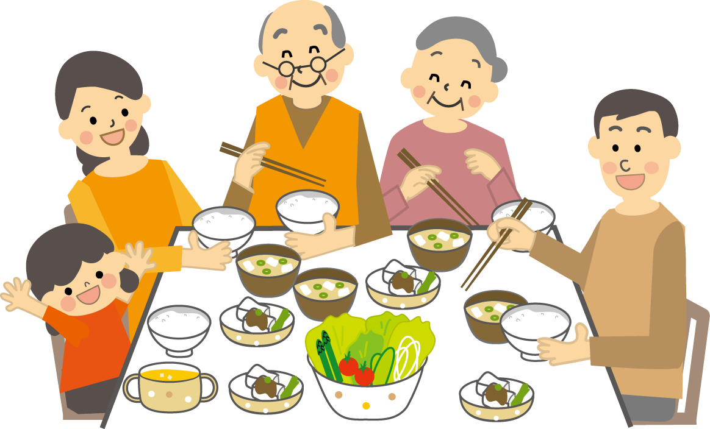
かぞくと しょくじしました。

Slide 10
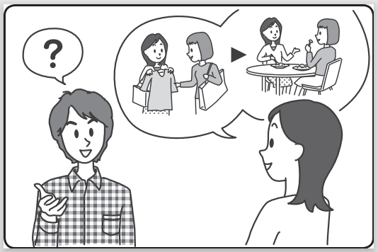

チャレンジ 4 A72
A：何を しましたか。
B：ともだちと かいものしました。
それから、レストランで しょくじしました。

Slide 11
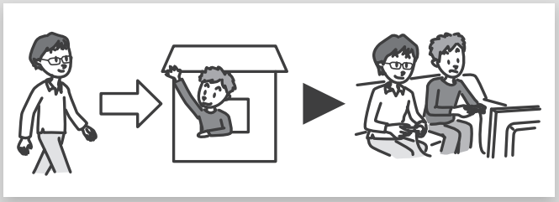
V１。それから、V2。: Làm V1. Sau đó làm V2.
ともだちの いえへ いきました。
それから、ゲームを しました。

Slide 12
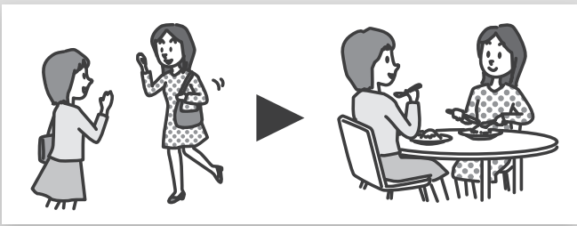
ともだちに あいました。
それから、しょくじしました。

Slide 13
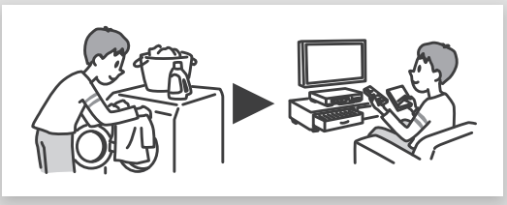
せんたくしました。
それから、DVDを みました。

Slide 14
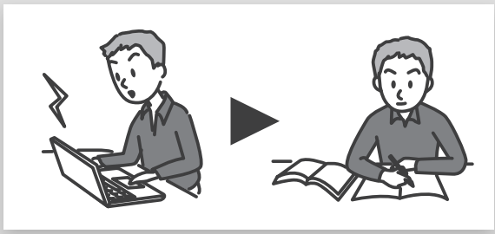
インタネットを しました。
それから、べんきょうしました。

Slide 15
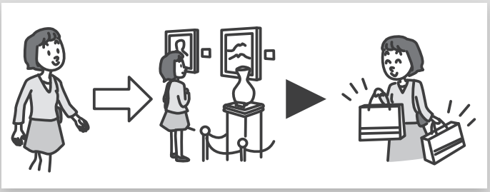
びじゅつかんへ いきました。
それから、かいものしました。

Slide 16
会話練習
A：きのう、何をしましたか。
B：＿＿＿＿＿＿＿＿＿＿ました。それから、＿＿＿＿＿＿ました。
A：そうですか。＿＿＿＿＿＿ましたか。
B：＿＿＿＿＿＿＿ ました。
A：へえ。
ともだちに あい
しょくじし
どこでたべ
レストランでたべ

Slide 17
会話練習
A：きのう、何を しましたか。
B：ともだちのいえへいきました。それから、ゲームをしました。
A：そうですか。どのくらいしましたか。
B：４時間くらいしました。
A：へえ。
Notes:
Cho sv hoàn thành đoạn hội thoại theo ý của sv.

Slide 18
やってみよう A73

